Slide 1
올바른 통일교육을 위한 통일교육 지원법 일부개정안
외교통상위원회

Slide 2
목차
Ⅰ. 제안 이유
Ⅱ. 신구문대조표
Ⅲ. 기대효과
Ⅳ. 질의

Slide 3
제안이유
통일에 대한 현 시점
채널 A ‘외부자들’

Slide 4
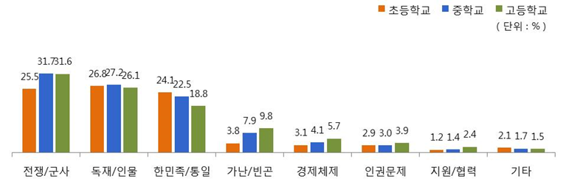
제안이유
문1 | 학생은 평소에 “북한” 하면 어떤 이미지(생각)가 가장 먼저 떠오르나요?
[출처] 학생 및 교사들의 북한과 통일에 대한 인식 파악, ｢2018년 학교 통일교육 실태조사｣ 진행|작성자 교육부

Slide 5
신구문대조표
현 행 | 개 정 안
제9조의2(통일교육 전문강사의 양성) ① 통일부장관은 통일교육원에 통일교육 전문과정을 개설하여 그 과정을 수료한 사람에게 통일교육 전문강사 자격을 부여할 수 있다. | 제9조의2(통일교육 전문강사의 양성) ① (현행과 같음)
<신 설> | ② 통일부장관은 제1항에 따라 통일교육 전문강사 자격을 부여받은 사람이 다음 각 호의 어느 하나에 해당하는 경우에는 그 자격을 취소할 수 있다.

Slide 6
신구문대조표
 | 1. 거짓이나 그 밖의 부정한 방법으로 통일교육 전문과정을 이수하거나 통일교육 전문강사 자격을 취득한 경우
 | 2. 자유민주적 기본 질서를 침해하는 내용의 통일교육을 한 경우
 | 3. 국가안전보장․질서유지 및 공공복리를 저해할 우려가 있는 내용의 통일교육을 한 경우
 | 4. 개인적․당파적 목적으로 통일교육을 한 경우

Slide 7
신구문대조표
 | 5. 허위사실에 입각하여 통일교육을 한 경우
 | 6. 거짓이나 그 밖의 부정한 방법으로 통일교육 관련 경비를 지원받거나 그 지원받은 경비를 통일교육 목적 외의 용도로 사용한 경우
 | 7. 통일교육 전문강사의 통일교육 활동과 관련하여 품위를 손상하는 행위를 한 경우
<신 설> | ③ 통일부장관은 제2항에 따라 통일교육 전문강사의 자격을 취소하려면 청문을 하여야 한다.
② 제1항에 따라 개설되는 통일교육 전문과정의 운영 등에 관한 구체적인 사항은 통일부장관이 정한다. | ④ (현행 제2항과 같음)

Slide 8
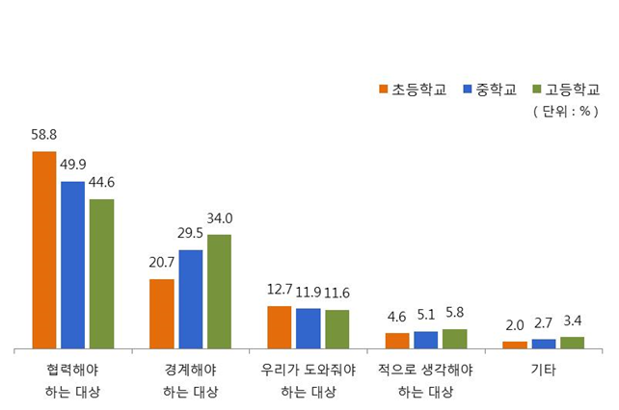
기대효과
문2 | 학생은 “북한”이 우리에게 어떠한 대상이라고 생각하나요?
[출처] 학생 및 교사들의 북한과 통일에 대한 인식 파악, ｢2018년 학교 통일교육 실태조사｣ 진행|작성자 교육부

Slide 9
질의응답

Slide 10
감사합니다

